Slide 1
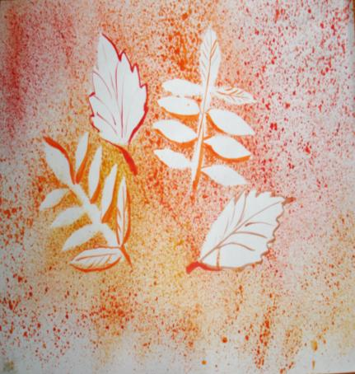
Техника рисования
«набрызг»
Брызжет весёлыми красками Солнца лучистый полёт, Ветер игривыми ласками Вдаль за собою зовёт...

Slide 2
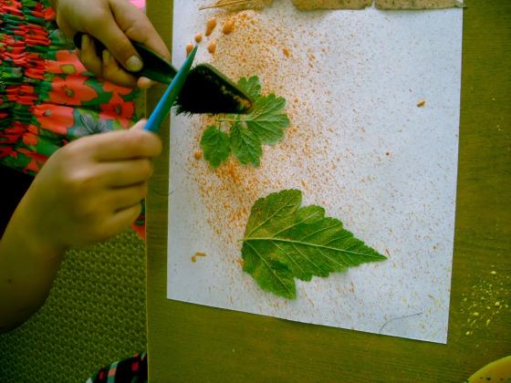
Техника «набрызг» несложная и интересная техника для творчества Ее суть состоит в разбрызгивании капель краски.

Slide 3
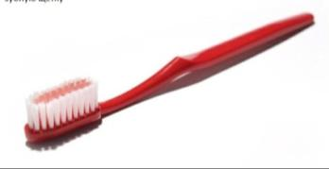
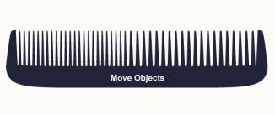
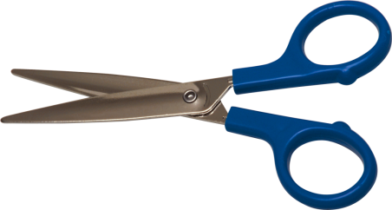
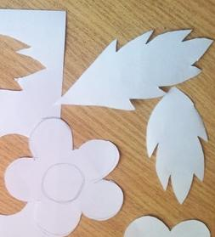
Для рисования в технике «набрызг» требуются
- бумага,
- бумага для шаблонов или природные материалы,
- ножницы,
- стаканчики с водой,
- гуашь,
кисть, карандаш,
пластиковая расческа или линейка,
- зубная щётка.

Slide 4
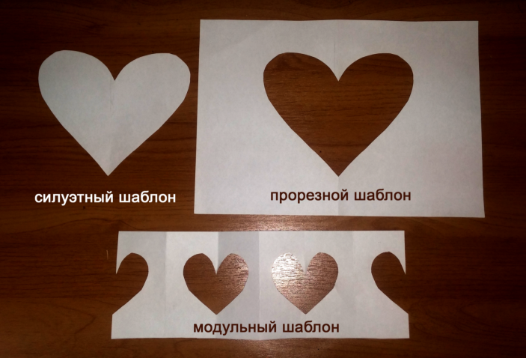
Для техники «набрызга» используют шаблоны.
Шаблоны бывают силуэтными, прорезными и модульными

Slide 5
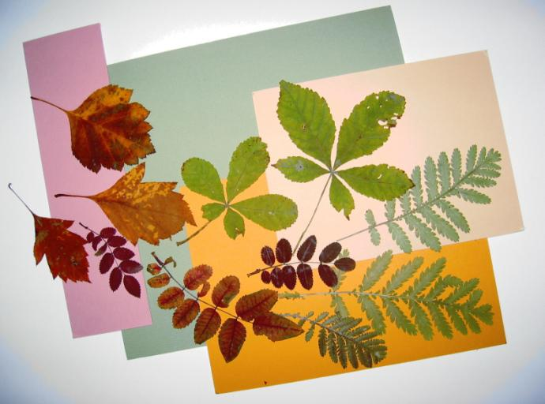
Шаблонами могут служить природные материалы

Slide 6
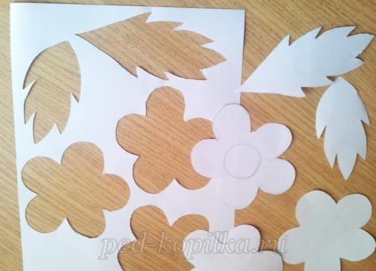
Этапы работы в технике «набрызг»
Начинаем работу с выбора трафарета. Вырезаем трафареты ножницами.

Slide 7
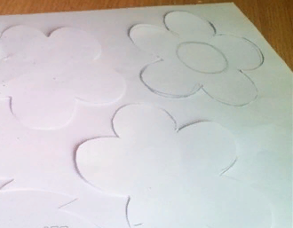
Выкладываем трафареты
на белом листе бумаги

Slide 8
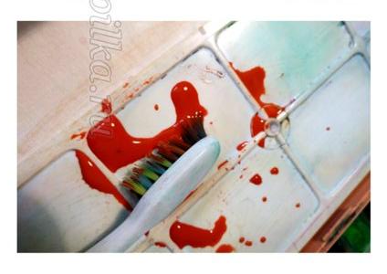
Смочить щетку водой. Стряхнуть лишнюю воду, чтобы не было клякс. Набрать немного краски на зубную щетку

Slide 9
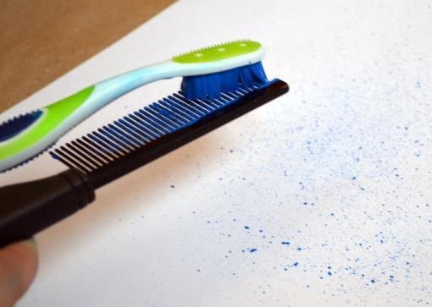
Взять щетку в левую руку, а расческу в правую. Держать щетку над листом, отвернув от себя, и быстрыми движениями проводить расческой по поверхности щетки, по направлению к себе. Брызги полетят на бумагу

Slide 10
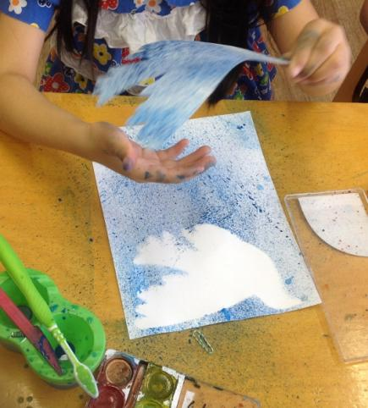
· Постараться направить брызги в нужном направлении
и затонировать ими весь рисунок или конкретный его участок, в зависимости от замысла.
После того, как высох фон, убираем трафареты.

Slide 11
